Slide 1
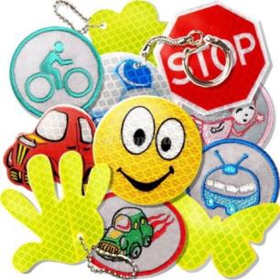
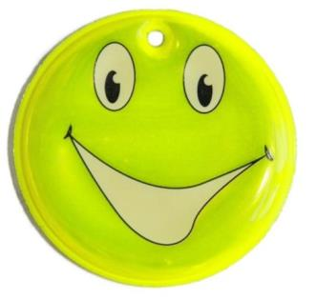
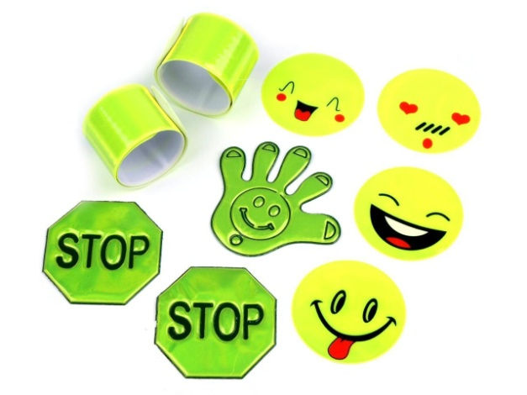
Световозвращатели
Засветись!
Стань заметнее на дороге!
Фликер
Светоотражатель
Важно для всех!

Slide 2
Фликеры – это световозвращающие элементы, которые отражаются в свете фар автомобиля и позволяют водителям увидеть пешехода в темное время суток.
Световозвращающий элемент снижает риск наезда автомобиля на пешехода в 10 раз. Сейчас выпускают самые разные световозвращающие или светоотражающие элементы: значки, браслеты, подвески, наклейки.

Slide 4
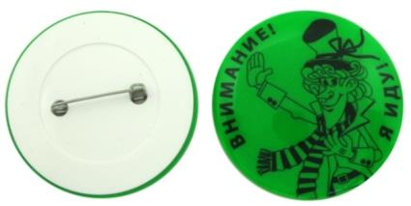
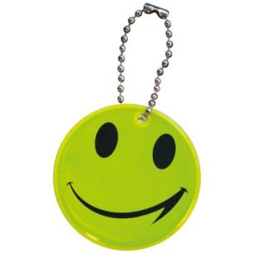
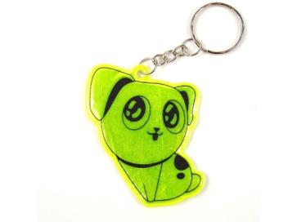
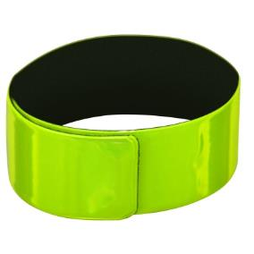
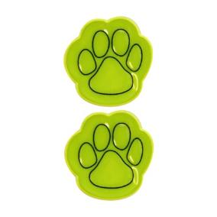
1
1. Фликер - значок. Самый удобный вид фликера. Это могут быть машинки, смайлики, сердечки.
2. Фликер – подвеска. Имеет в комплекте шнурок.
3. Фликер – брелок. Удобно прикрепить к сумке или к рюкзаку.
4. Фликер – браслет. Представляет собой
металлическую подвеску со светоотражающим покрытием.
5. Фликер – наклейка. Крепится на одежду. Срок ношения не очень велик.
2
3
4
5

Slide 5
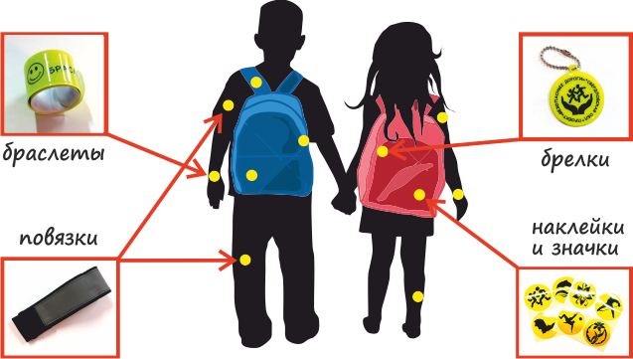
Варианты размещения фликеров:
школьный рюкзак;
верхняя одежда;
запястье;
детская коляска;
велосипед или самокат;
санки.

Slide 6
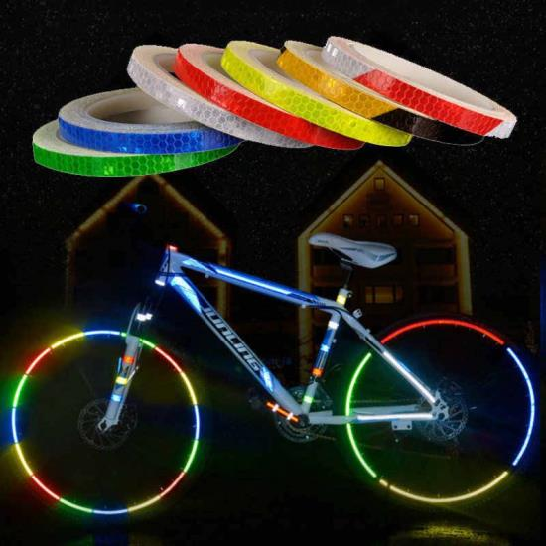
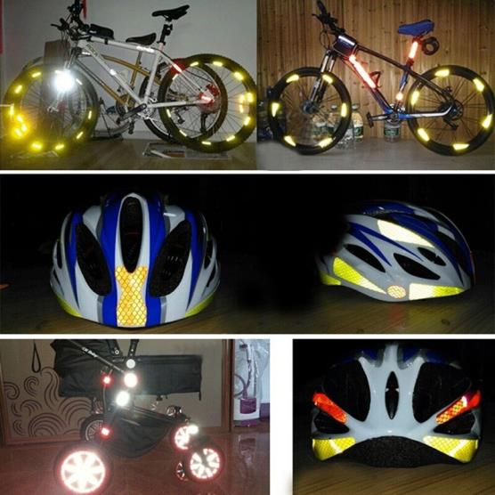

Slide 7
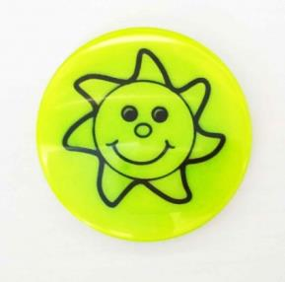
Фликер – это без сомненья,
Знак дорожного движенья,
Что на месте не стоит,
А с тобой везде спешит,
Темноты он не боится
И от света фар искрится.
Маячок такой водитель
За версту всегда увидит.
Прикрепи к одежде ФЛИКЕР –
Это твой телохранитель!

Slide 8
Источники информации:
https://nsportal.ru/shkola/klassnoe-rukovodstvo/library/2019/01/20/klassnyy-chas-flikery-i-s
Vetovozvrashchayushchie
https://yandex.ru/collections/card/5beaed4601f972206f72ccf1/
https://xn--j1ahfl.xn--p1ai/library/klassnij_chas_v_4_klasse_bud_zametnej_v_temnote_071236.htmlhttps://nsportal.ru/shkola/osnovy-bezopasnosti-zhiznedeyatelnosti/library/2020/09/20/prezentatsiya-svetootrazhateli

Slide 9
Спасибо за внимание!
Берегите себя и своих близких.

